Slide 1




基于微信小程序的
校内图书交易和共享平台
可行性分析
组长：陈昱熹 组员：王敏 马宇轩
Notes:
版权声明：300套精品模板商业授权，请联系【锐旗设计】:https://9ppt.taobao.com，专业PPT老师为你解决所有PPT问题！

Slide 2
01 / 引言
02 / 可行性研究的前提
目录
03 / 对现有系统的分析
CONTENTS
04 / 所建议技术可行性分析
05 / 所建议经济可行性分析
06/ 社会因素可行性分析
07/可选择的其他系统方案
08 /小组分工与评价

Slide 3

引言

Slide 4


项目背景：
该项目开发的软件为基于微信小程序的校内图书交易和共享的平台——书来书往。该项目的任务提出者是项目小组组长陈昱熹，开发者为本项目小组全体，是为有闲置书籍转手、出售或有借阅、购买书籍需求的广大师生提供的一个小平台。该软件设计完成后可用于浙江大学城市学院等教育单位。

Slide 5
定义
经济可行性——
微信开发者工具、开发指南等文档都是微信官方免费提供的，且人力资源消耗是免费的，由本软件工程的老师负责免费指导，且计算机资源小组内部消耗，所以该项目开发成本很低，所以开发这么一个基于小程序的校内图书交易和共享的平台在经济方面是完全可行的。技术可行性——分析功能，性能以及限制条件，能否是一一个技术上可实现的系统；
技术可行性——
a．就目前硬件设备和人力资源来看，此小程序可以实现；
b．利用现有的技术，该小程序的功能够实现；
c．利用小组开发形式，要求每个人学习微信官方提供的文档、了解文档中的组件的 使用，API的使用，框架的介绍、JS语法基础、了解React Native原理、学习JS , RN， H5,CSS、运营、测试、产品设计规范、图形设计、神经网络、OpenGL等；
d．在规定的期限内，本系统的开发能够完成；
操作可行性——
城市学院的老师和学生都是完全能掌握小程序操作方法的，大家都格外熟悉微信，且在日常生活中也越来越离不开微信了，用户们在使用本小程序之前都已经使用过其它小程序，有一定的丰富经验，所以本项目的小程序在操作方面完全可行；
法律可行性——
该项目为独立开发，在技术上没有使用任何现有的软件与方法。所以在法律方面不会存在侵犯专利权、侵犯版权等问题，因此在法律方面可行。

Slide 6
可行性研究的前提

Slide 7
要求:
a.功能
基于小程序，实现校内二手图书的交易市场，图书的二手转卖或借出
b.输出
书籍的基本信息，卖书方或被借书方的基本可视信息。
c.输入
书籍的基本信息，用户基本信息。

Slide 8
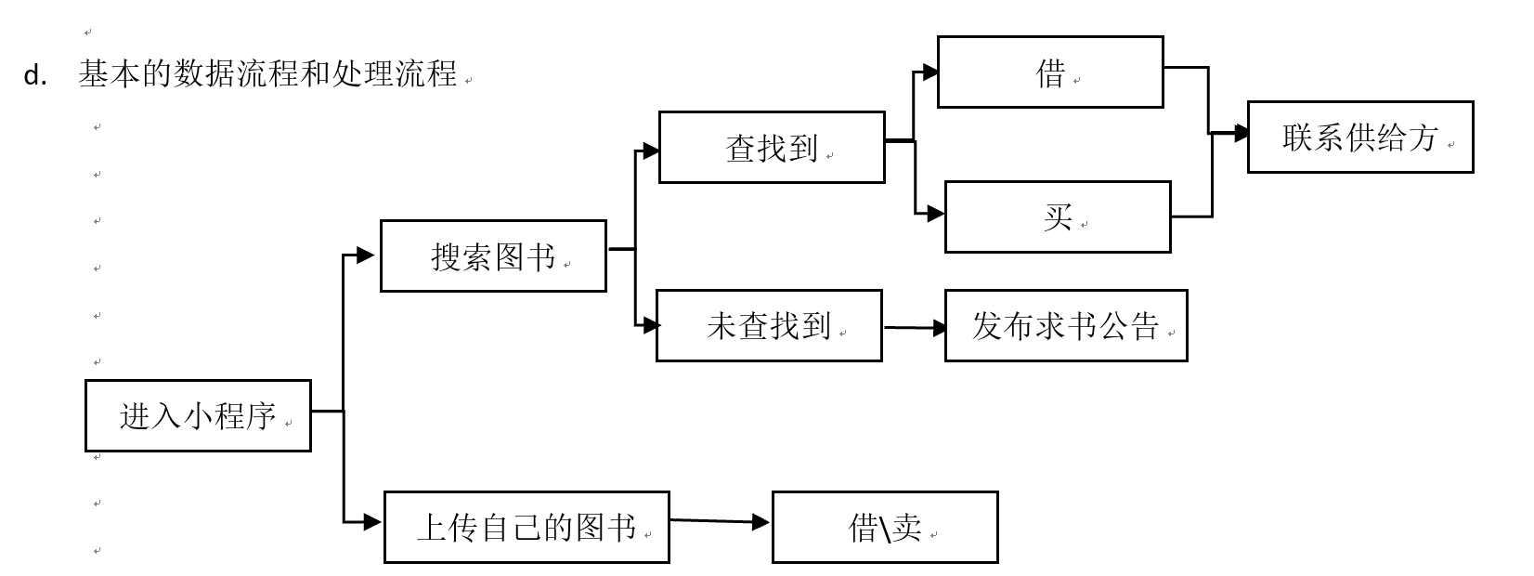

Slide 9
e.安全与保密要求
保证用户信息不被泄漏，同时用户可自行修改自己的信息。
f.与软件相关的其他系统
windows系统、macOS系统、iOS系统、Android系统

Slide 10
对现有系统的分析

Slide 11
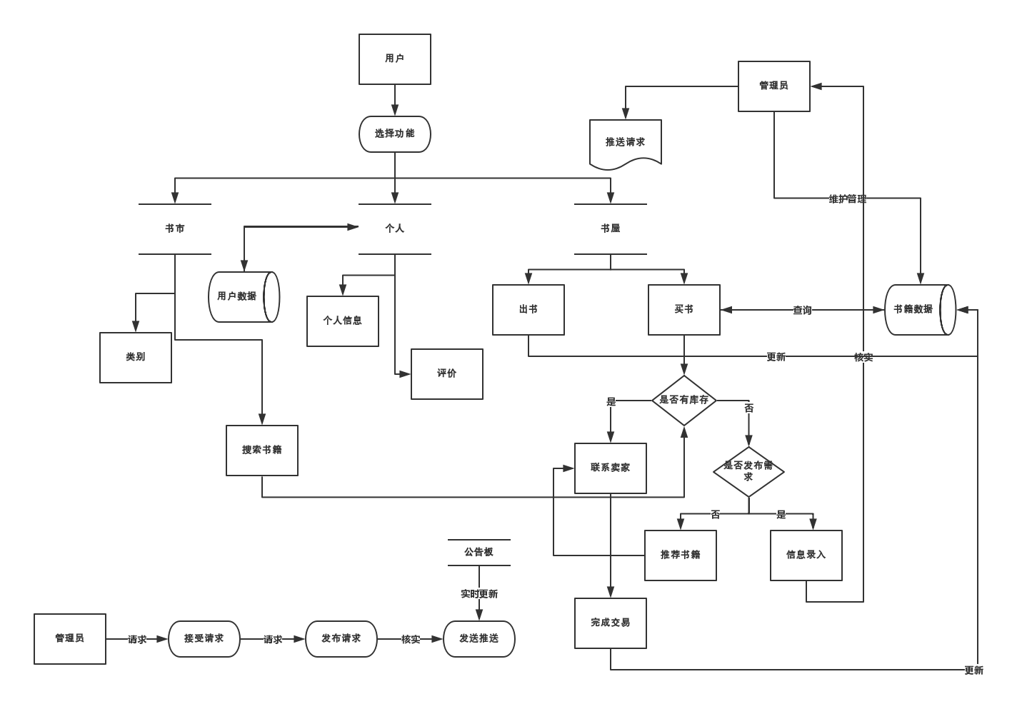
处理流程和数据流程

Slide 12
对系统的简要描述:
所设想要实现的基于小程序的校内图书交易和共享的平台，可以为师生们的图书活动提供便利。
实现方法：利用微信官方开发工具和文档。
与现有系统比较的优越性:
现有系统并不能达到本项目设想对软件所拥有的功能和效果，且现有系统不够便捷，与用户需求不契合，本项目是以城市学院师生普遍存在的图书转手和借阅需求为出发点的。

Slide 13
工作负荷
由于数据量越来越大，现在的系统可能不能适应庞大的数据量，系统工作负荷过大。
费用支出
人力费用：按软件工程相关人员时薪平均68元算，每人每周最低4小时，15周最少需要12240元
微信公众号认证费用：300元/年 域名费用：50元

Slide 14
所建议技术可行性分析

Slide 15
技术可行性分析：
可行性
难点
A
B
就目前硬件设备和人力资源来看，此小程序可以实现；
因为是初次接触小程序的开发，所以一些功能上的实现有一定的困难
利用现有的技术，该小程序的功能够实现；
C
在功能难度的评估上不明确，想法简单；
在规定的期限内，本项目的基础功能开发能够完成；
E
D
技术上需要用到的工具：
编辑器
微信开发者工具
笔记（如有道云）github
mark Man（基本的页面样式标注）
iconfont（阿里巴巴字体图标库）
weui（微信样式框架）
[2]

Slide 16
所建议系统经济可行性分析

Slide 17
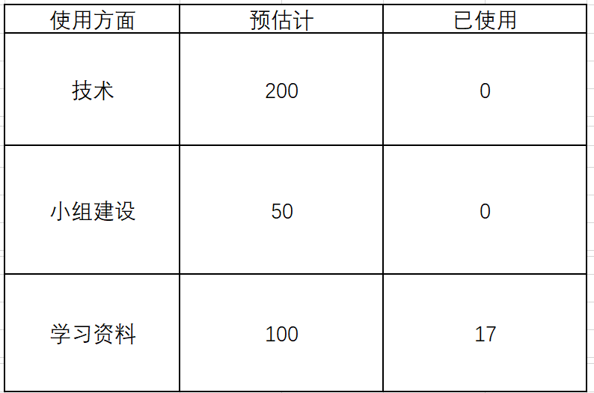
支出:
基建投资
暂无基建投资
其他一次性支出
暂无无其它支出，人员调动以及其他设备需求。
经常性支出
部分时候会有小组的团建
效益
这个小程序目前为为学生服务的状态，暂时不考虑和涉及收费标准

Slide 18
社会因素可行性分析

Slide 19


用户使用可行性：
统计--童X:
“还有一个就是书籍如果外借我会担心会不会被弄坏的问题，对于软件的话，我希望有一个分类以后的推荐功能，或者不定时的专题推荐 “
需求：借出，甚至送出， 最好可以卖出
软工—李XX:
“就拿书籍交易来说的话，最好能直接在平台上进行交易，然后最好像闲鱼有个会话窗口，能进行买卖双方的交流。
然后就是能有个制度，毕竟现在很多鸽子，另外就是 我对交互美工这方面可能比较看重 如果界面很好看交互体验很好 那肯定很加分”
需求：用户沟通方便；制度需求；美观
在调出询问的过程当中，我们多多少少都发现许多同学存在以上两位同学的问题：闲置图书不断堆积；图书馆的书本有局限性，想看的书无法借阅；并且也希望说有一个平台可以为他们提供服务，实现闲置图书的流通。
回到此次项目，本项目开发的小程序的用户主要为学校的教师和学生，其掌握该小程序的使用方法较为容易，可以实现，该项目对于用户的相关需求、人员素质等完全能够满足需求。
用户需求

Slide 20
城市学院的老师和学生都是完全能掌握小程序操作方法的，大家都格外熟悉微信，且在日常生活中也越来越离不开微信了，用户们在使用本小程序之前都已经使用过其它小程序，有一定的丰富经验，所以本项目的小程序在操作方面完全可行。（基础功能的实现）
用户操作可行性分析

Slide 21
其他可供选择的方案(与本方案的对比)
SWOT图分析

Slide 22
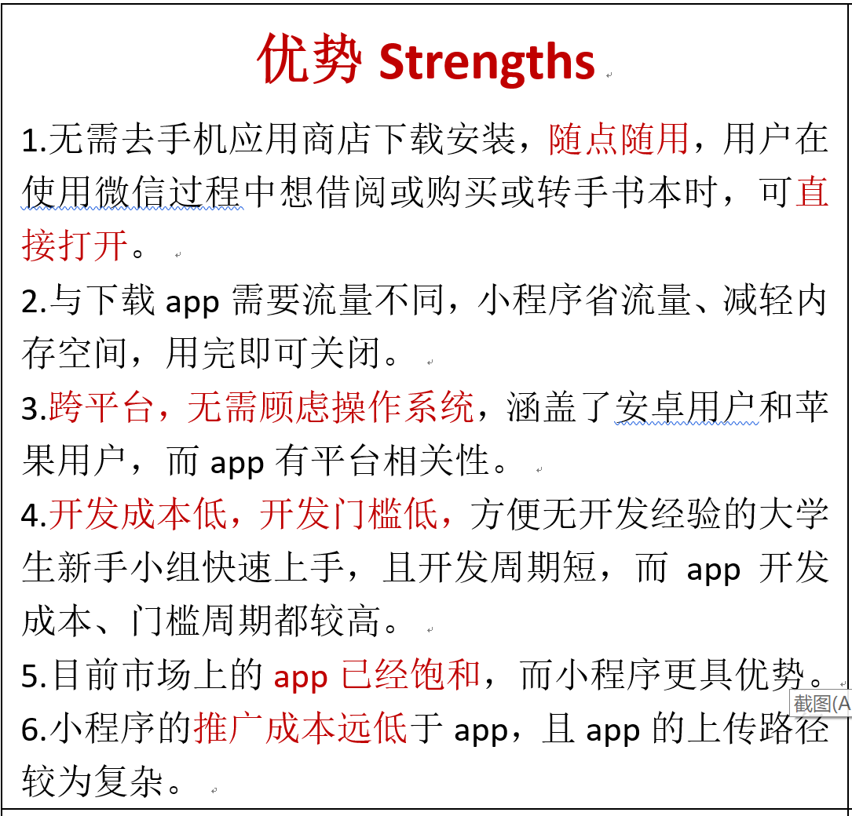
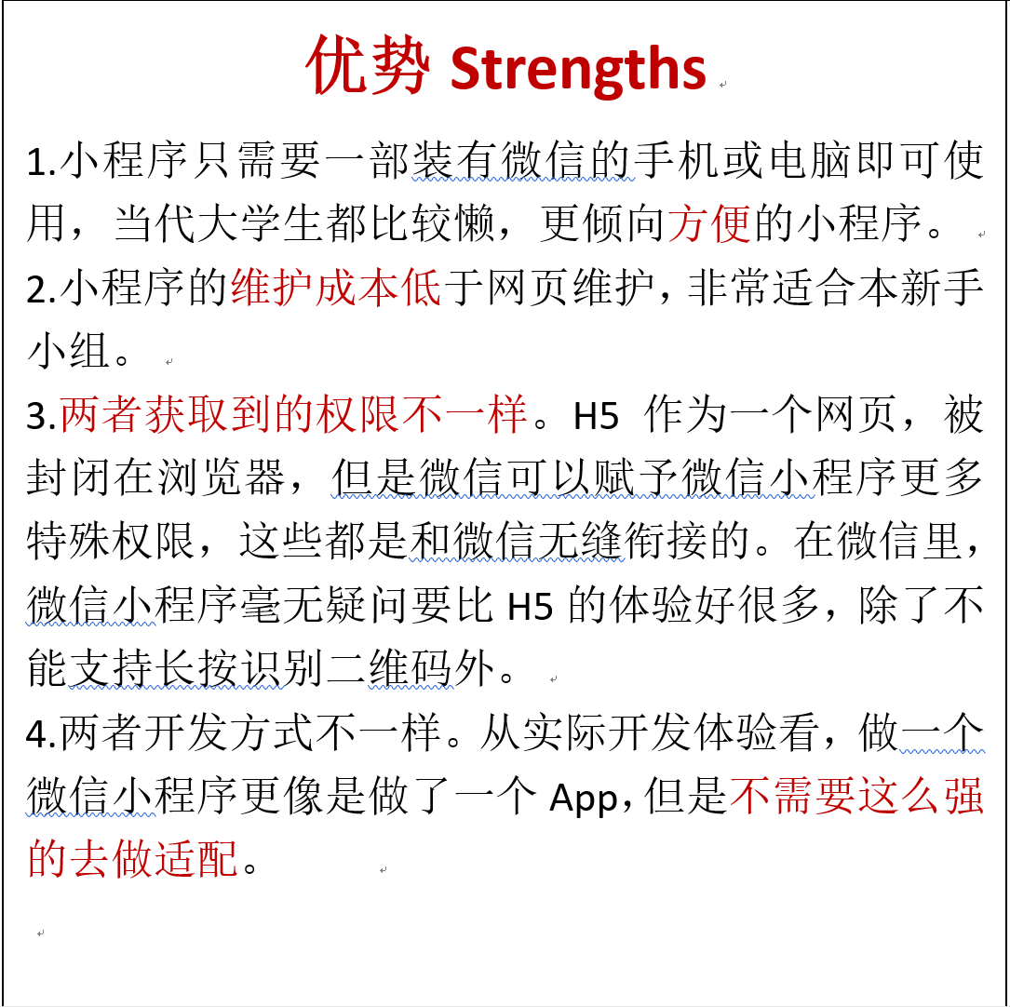
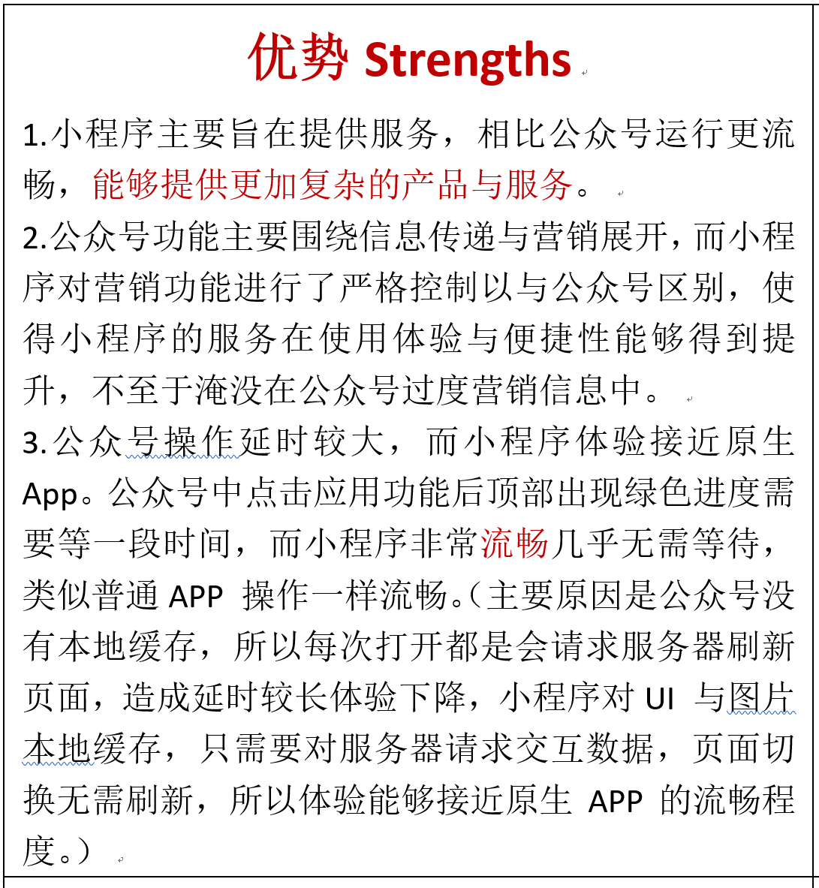
[1]
小程序 VS 三大平台的优点：
小程序 VS APP：
小程序 VS 网页：
小程序 VS 公众号：
平台可行性分析

Slide 23
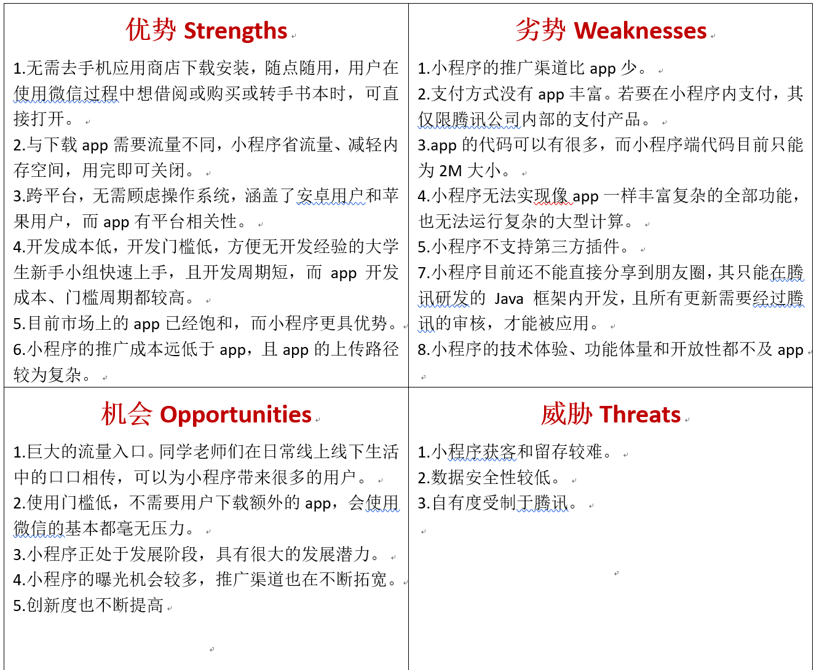
小程序 VS APP：
平台可行性分析

Slide 24
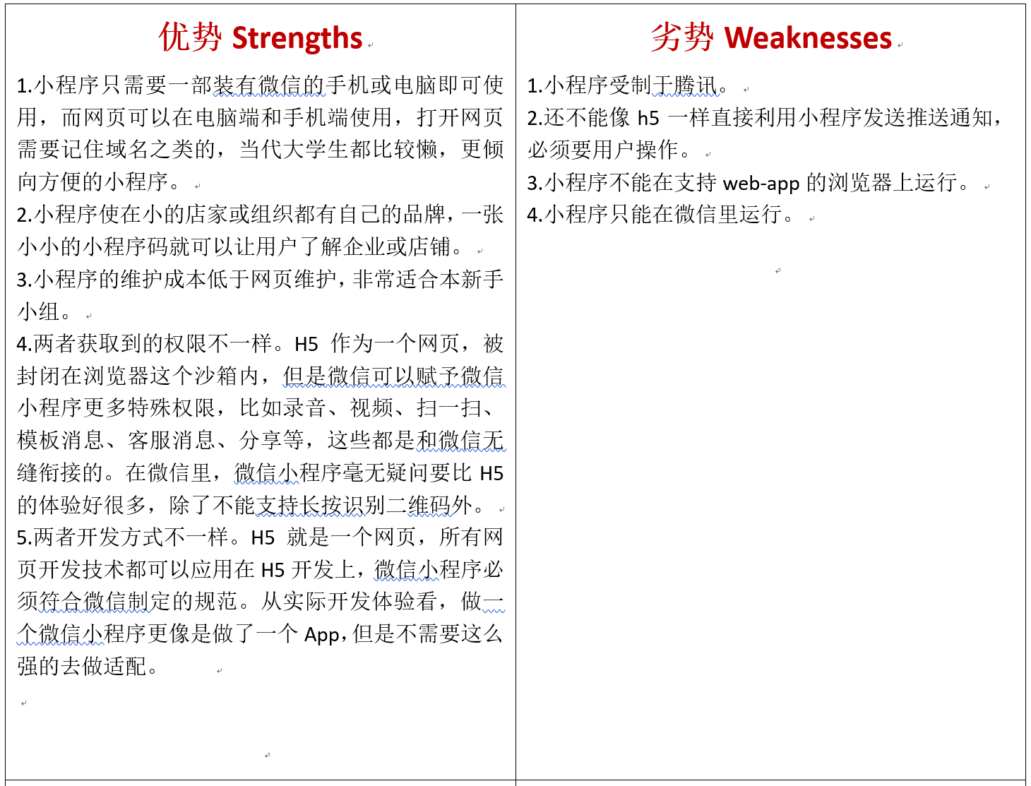
小程序 VS H5：
平台可行性分析

Slide 25
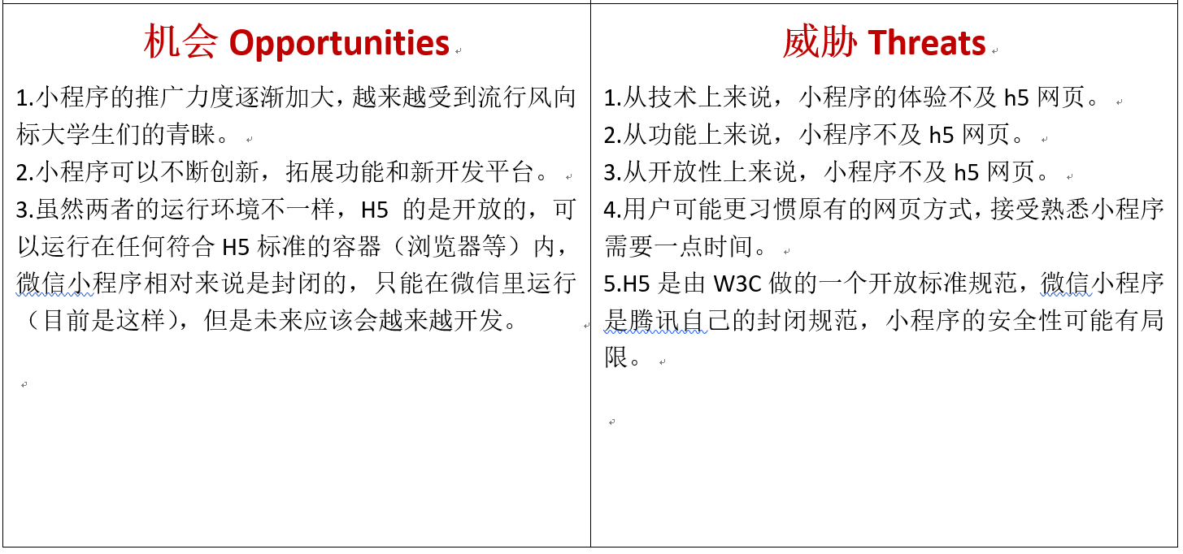
小程序 VS H5：
平台可行性分析

Slide 26
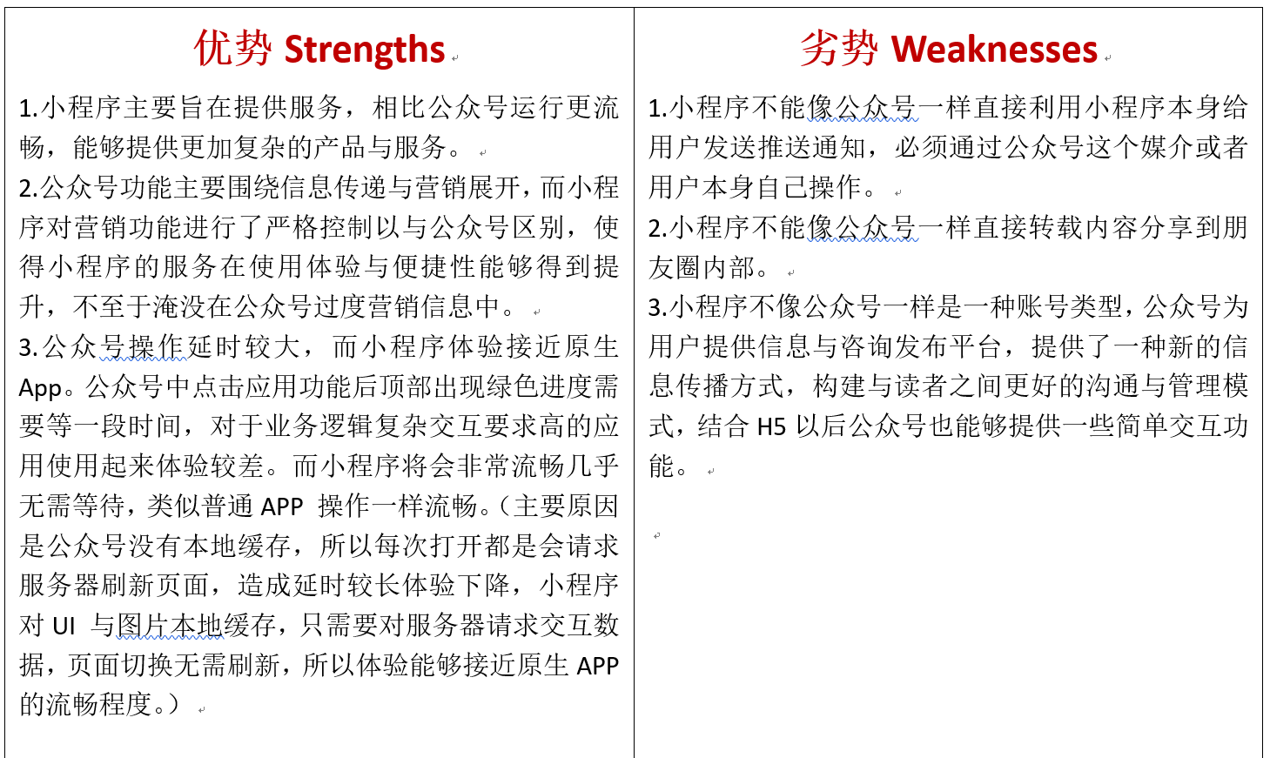
小程序 VS 公众号：
平台可行性分析

Slide 27
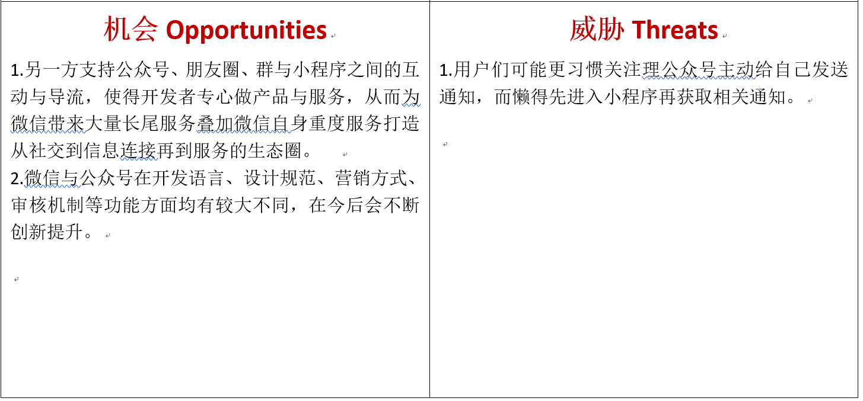
小程序 VS 公众号：
平台可行性分析

Slide 28
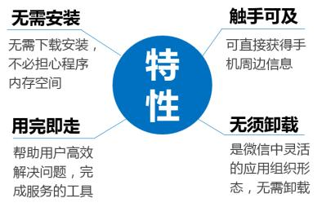
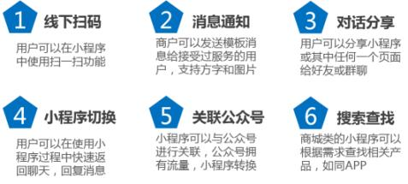

Slide 29
总结：
小程序最大的特点：只能存活在微信环境中，主要是解决小应用的问题，重点在于灵活、快捷、用完即走。而城院大学生几乎人人都有智能手机，且装有微信手机客户端，因此大家可以方便快速进入我们的小程序，发布自己的闲置书籍信息或者自己所需要的书籍信息，并与交易对象私下微信交流，完成交易
同一主体的小程序和公众号可以进行关联，并相互跳转，但一个小程序只能被一个公众号绑定（组长本人运营的“院子书屋”公众号）。小程序可以通过好友推荐扩大用户，用户可以直接点开一个页面转发给朋友或打开官方版推荐给朋友（微信群也可以），但不能转发至朋友圈。城院学生群体中有很多兴趣爱好等微信小群，大家可以分享推荐小程序给更多的有闲置书籍借阅和转让、出售需求的同学。
平台可行性分析总结

Slide 30
小组分工与评价

Slide 31
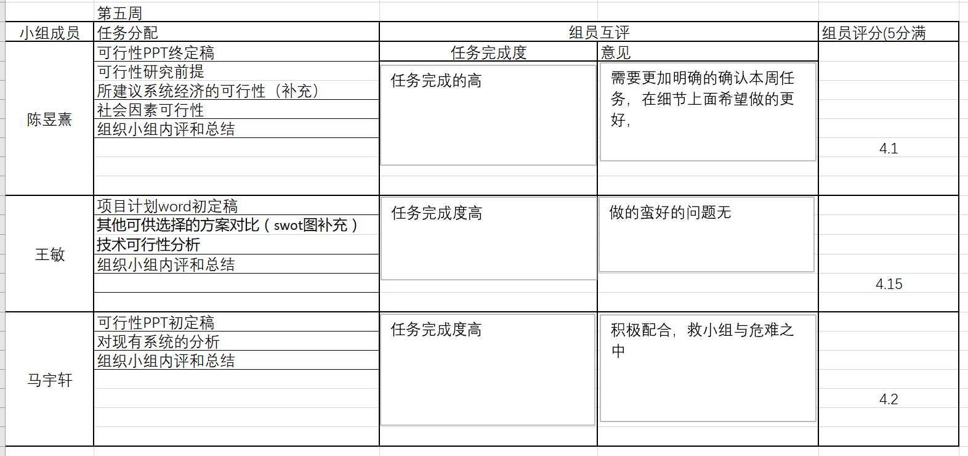
小组内部测评

Slide 32
谢谢大家的聆听！
Notes:
版权声明：300套精品模板商业授权，请联系【锐旗设计】:https://9ppt.taobao.com，专业PPT老师为你解决所有PPT问题！

